Slide 1
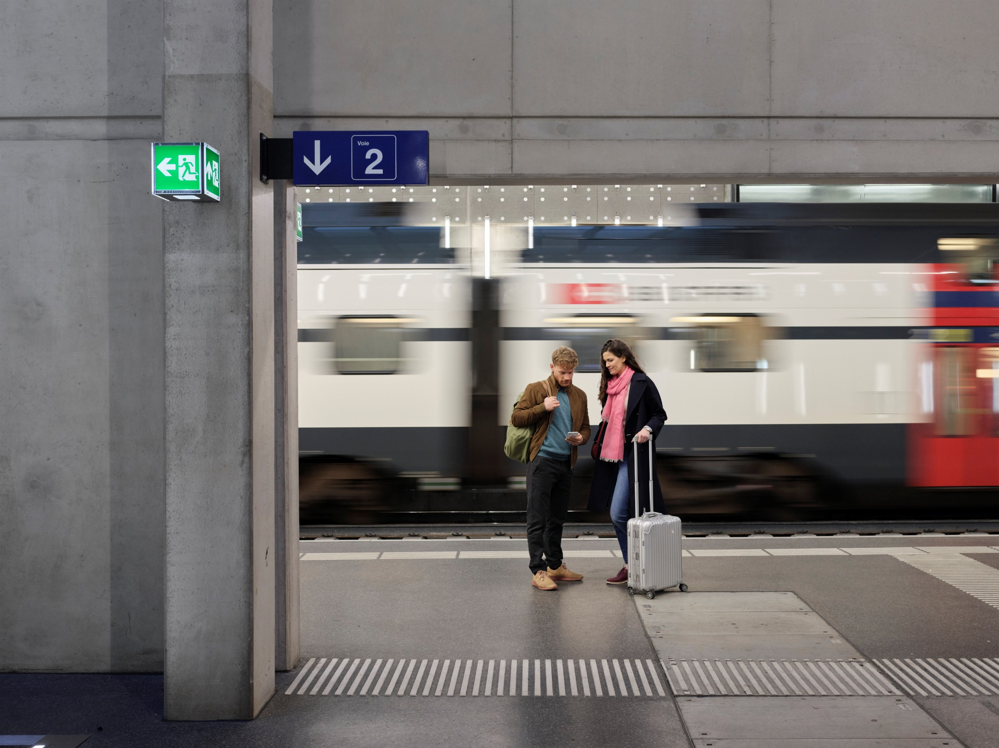

SBBFLOW Automatisches Ticketsystem
Winkelmann Domenico & Winkler Olivier
Dienstag, 12. Januar 2021

Slide 2
Agenda
Vorstellung Team
Brainstorming
Wo steht die SBB heute?
Blockchain
Internet of Things
Was muss die SBB ändern?
Aussichten der SBB
Chancen und Risiken

Slide 3
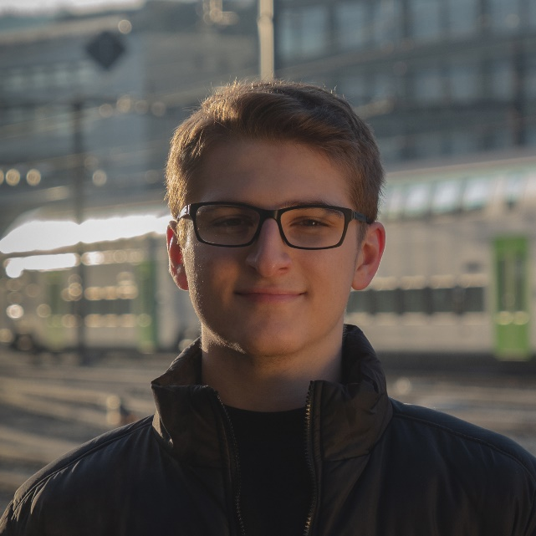
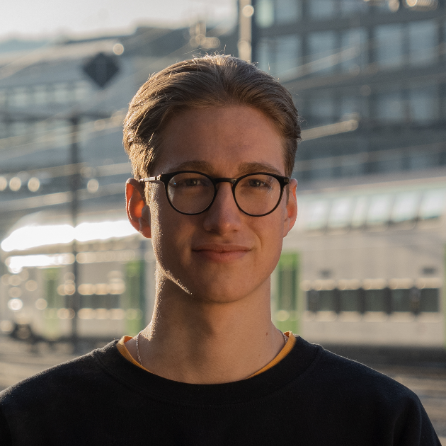
Team
Winkler Olivier
(IT-SWE-CCA)
Winkelmann Domenico
(IT-SWE-CCA)

Slide 4

Brainstorming

Slide 5
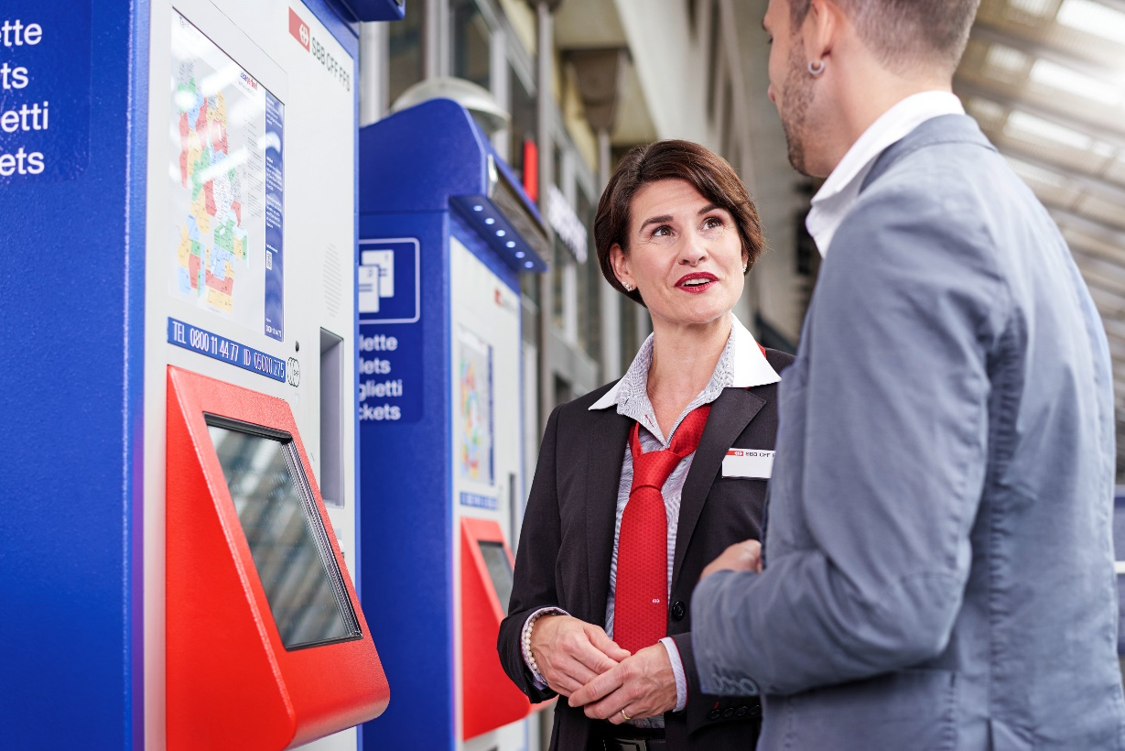
Wo steht die SBB heute?
Innovatives Handeln
Eingeschränkt durch strikte Standards
Interesse an neuen Technologien

Slide 6
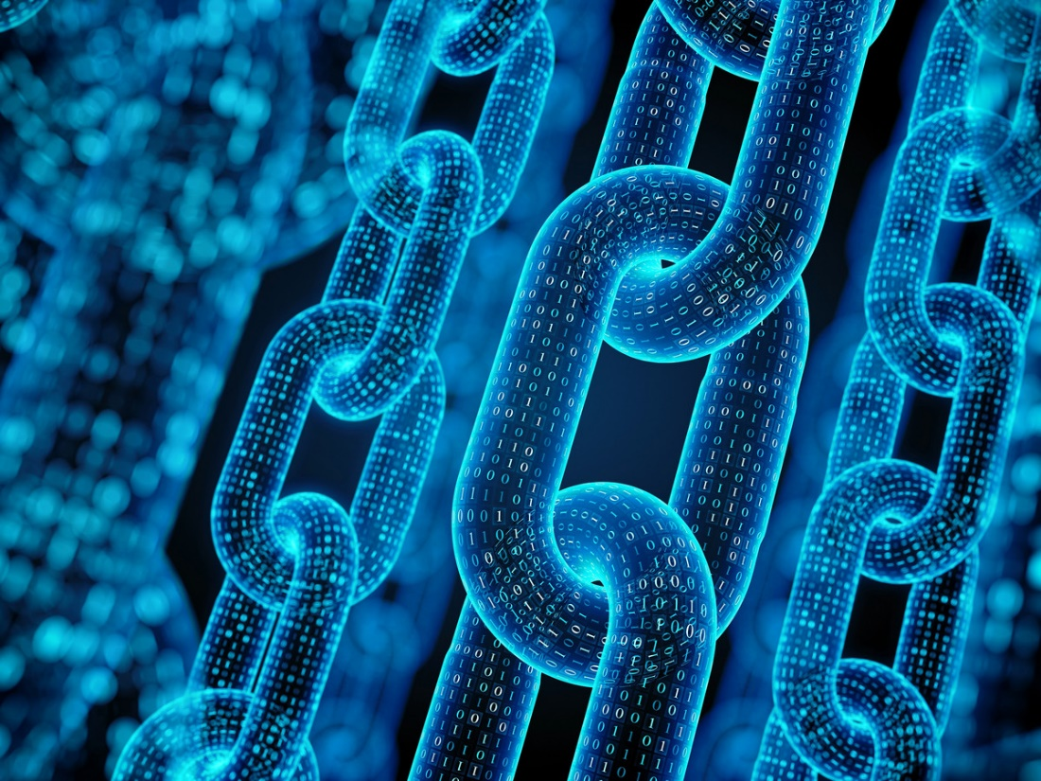
Blockchain
Kundendaten sind sicher
Hohe Übertragungsgeschwindigkeit
Qualität kann gesichert werden

Slide 7
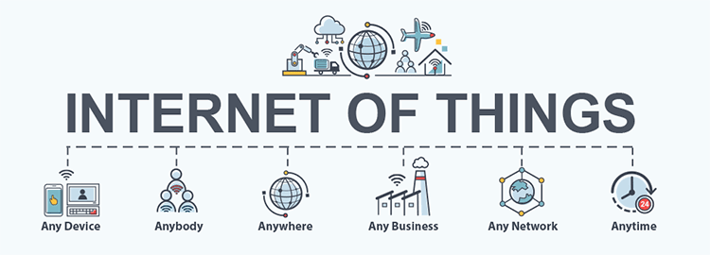
Internet of Things
Bluetooth
WLAN
NFC

Slide 8
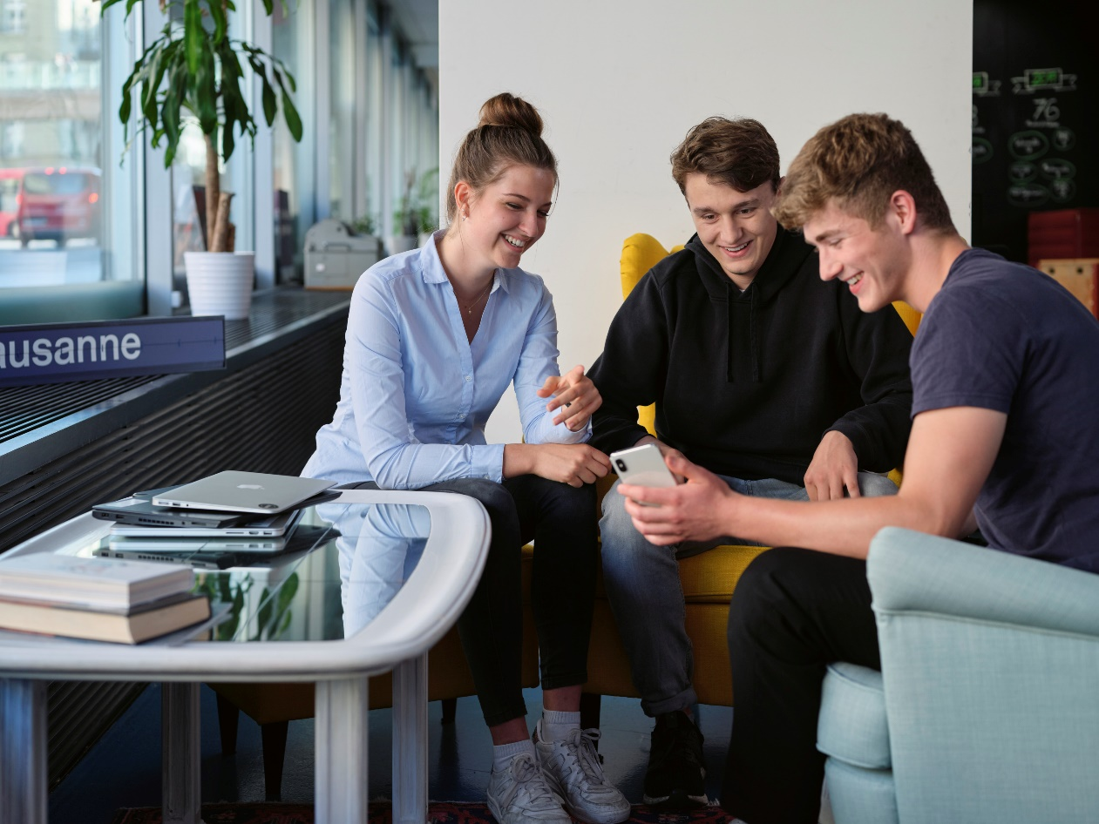
Was muss die SBB ändern?
Fahrzeugflotte / Infrastruktur modernisieren
Datenverwaltung implementieren
Mobile App erweitern
Software

Slide 9
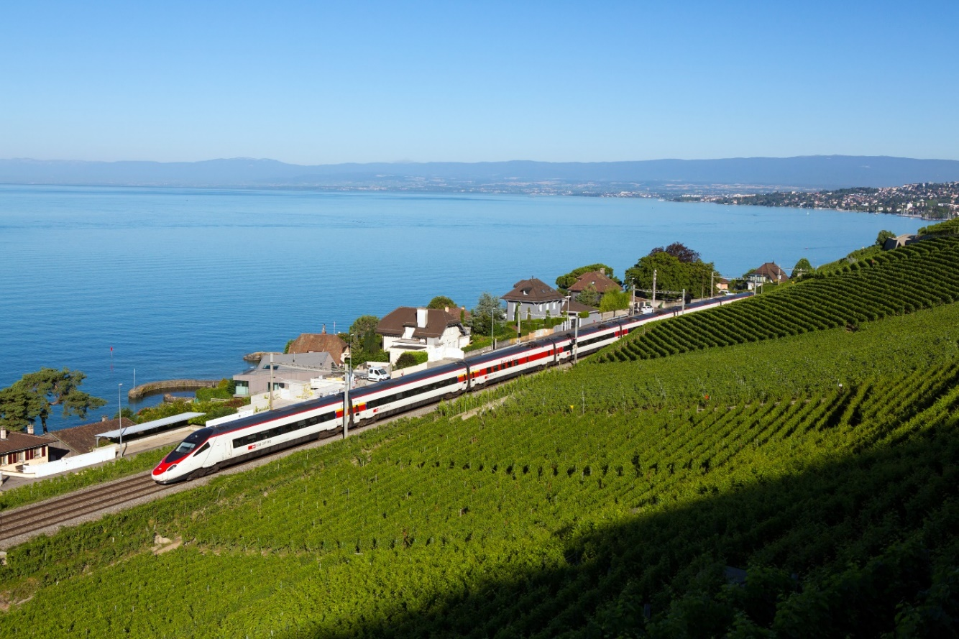
Aussichten der SBB
ÖV wird noch attraktiver
Kosten können gespart werden
Fahrten ohne gültigen Fahrschein können erschwert werden

Slide 10
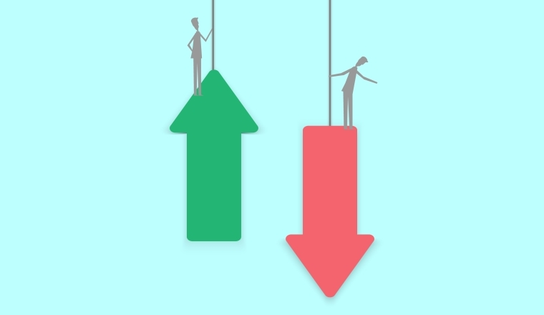
Chancen und Risiken
Kostenfaktor
Aufwand
Projekt über mehrere Jahre
Schrittweise Einführung
Überforderung Kunden

Slide 11
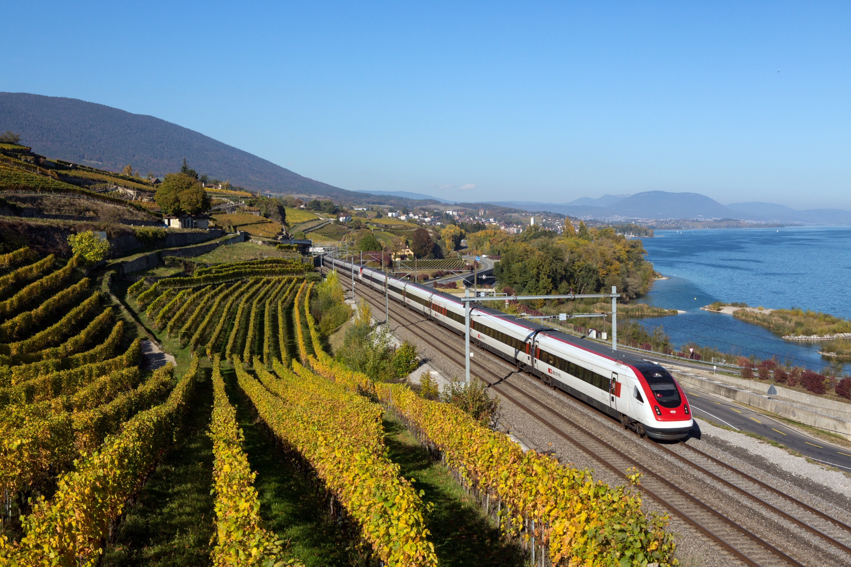
Danke für Ihre Aufmerksamkeit.

